Slide 1
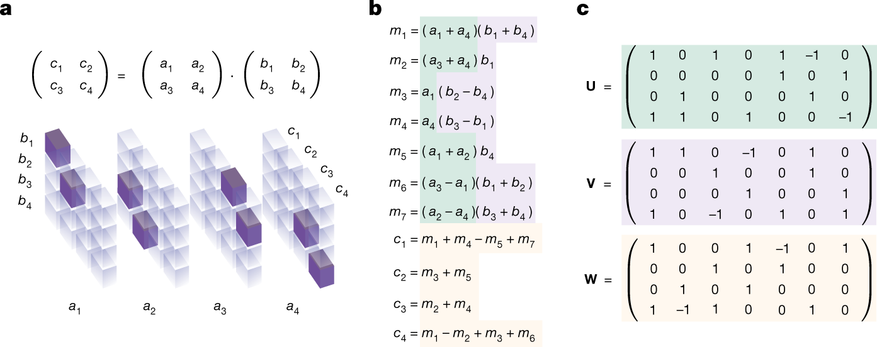
Colonne 1 = m1 :
m1 = (1a1 + 0a2 + 0a3 + 1a4)
* (1b1 + 0b2 + 0b3 + 1b4)
A1
A2
A3
A4
C1
C2
C3
c4
M1 M2 M3 M4 M5 M6 M7
C1 = somme des m selon les 1 ou -1 de la ligne.
C1 = sum(wi*sum(uij)*sum(vij)) pour j de 1 à 4 pour i de 1 à 7
On ne calcule pas les Mi, on s’intéresse seulement au rang de la matrice, objectif minimize(rang), ou plutôt minimize(multiplications)

Slide 2
https://sudeepraja.github.io/MatrixMultiplication/Binary
https://en.wikipedia.org/wiki/Strassen_algorithm
https://www.nature.com/articles/s41586-022-05172-4

Slide 3
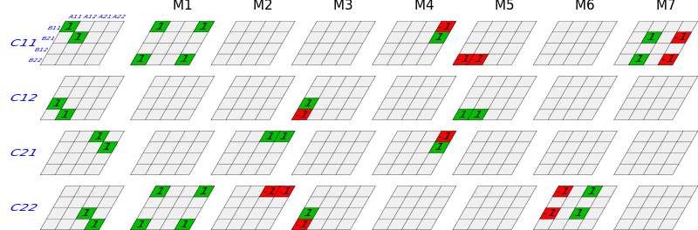

Slide 4
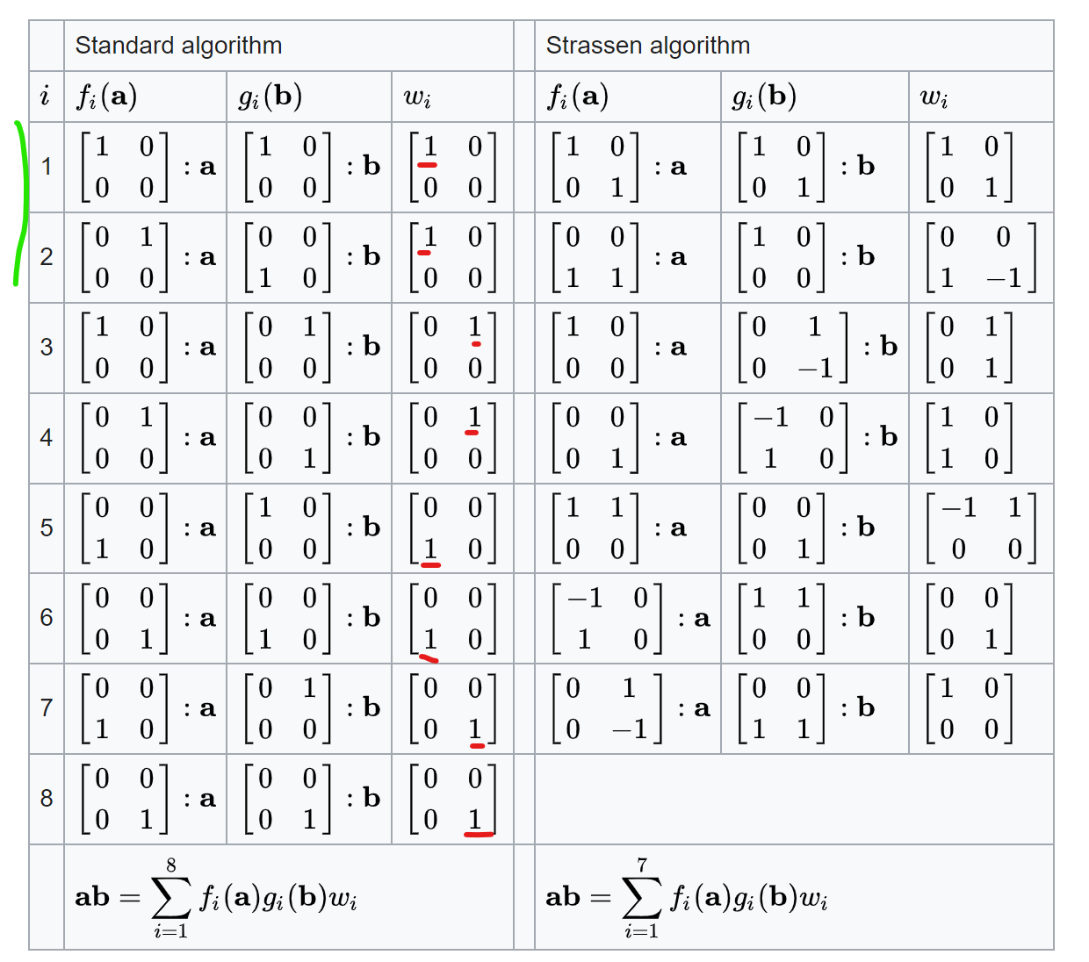
C1 = a1b1 (r=1) + a2b3 (r=2)

Slide 5
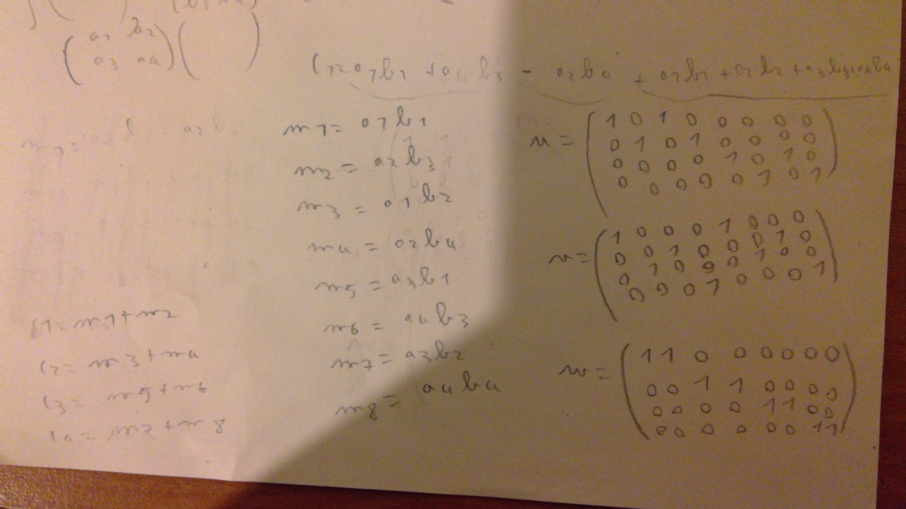
Structure u v w pour la forme classique

Slide 6
Objective
We can reduce the number of additions for a given K
Or we can reduce the number of multiplication for K=n^3
Counting
Classic : 8 multiplications, 3*8 additions
Strassen : 7 multiplications : 3*12 – 3*7 additions

